Slide 1


Chào mừng các thầy cô giáo về dự giờ
Môn : Âm nhạc-lớp 5
Giáo viên : Trần Thị Hoa
Trường : Tiểu học Đằng Lâm - Quận Hải An

Slide 2
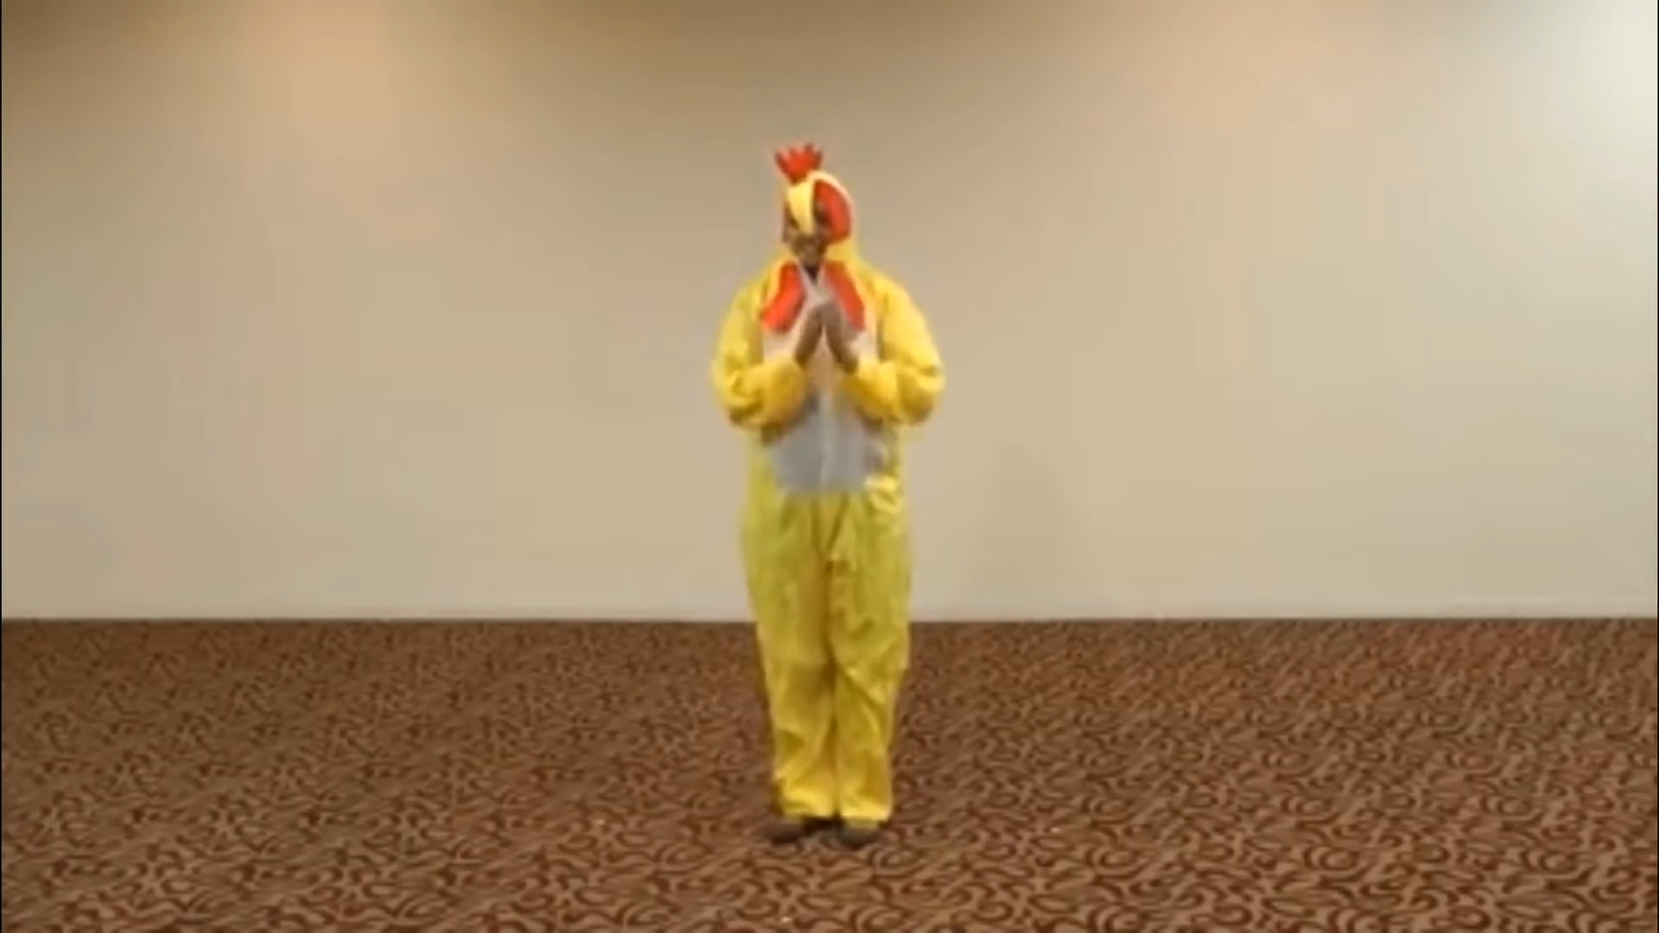
VẬN ĐỘNG THEO NHẠC NHANH- CHẬM

Slide 3


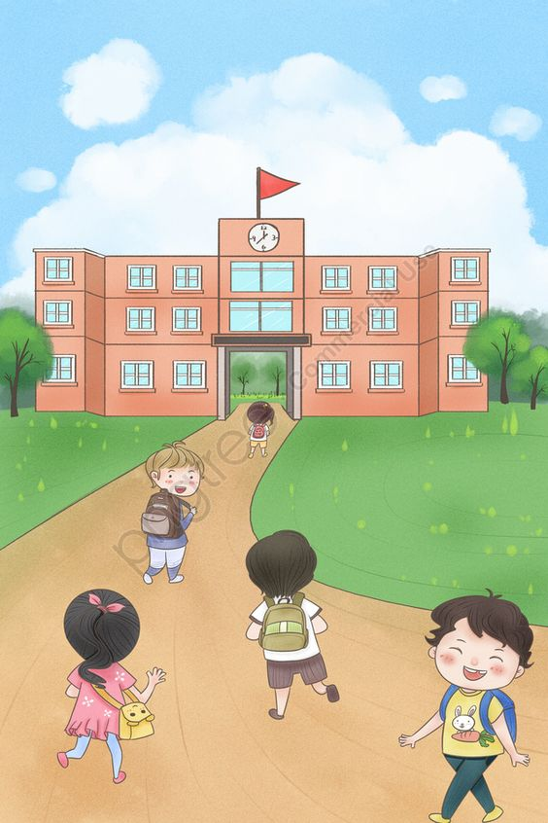
Âm nhạc lớp 5
Thiên nhiên tươi đẹp
TIẾT 7:
ÔN TẬP ĐỌC NHẠC SỐ 1, SỐ 2.
LÝ THUYẾT ÂM NHẠC: CÁCH ĐÁNH NHỊP 2/4; 3/4

Slide 4
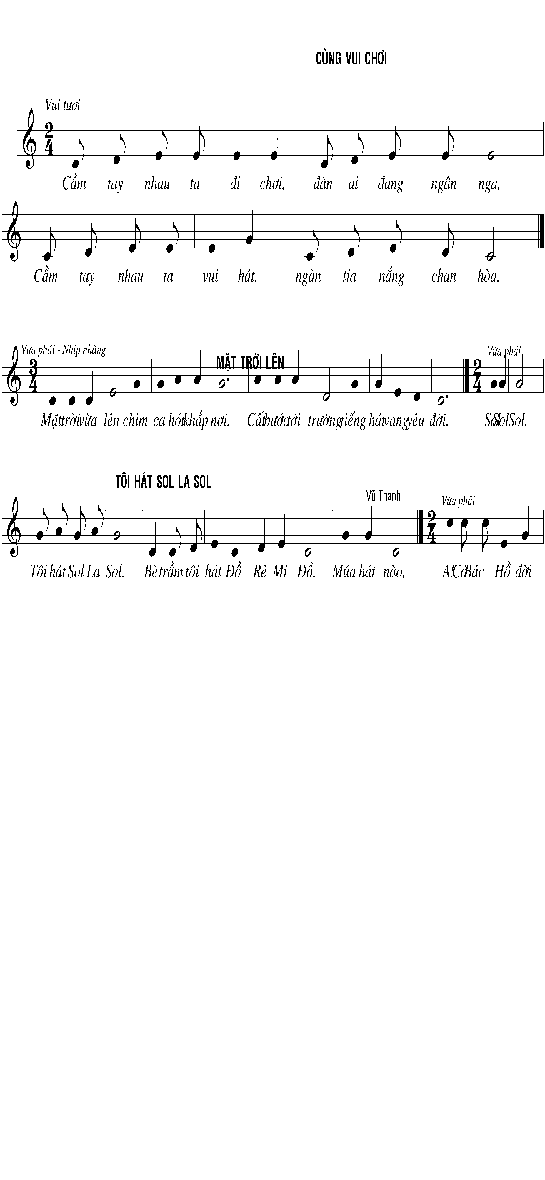

ÔN TĐN 1: CÙNG VUI CHƠI

Slide 5

ÔN TĐN 1: CÙNG VUI CHƠI
Bài viết ở nhịp gì?
Bài có những hình nốt nhạc nào?
Bài có những nốt nhạc nào?

Slide 6
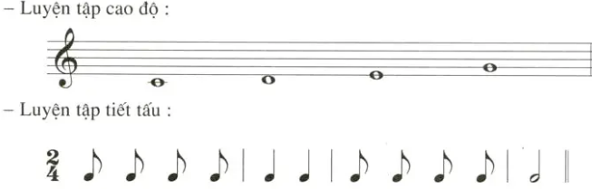
LUYỆN TẬP CAO ĐỘ, TIẾT TẤU

Slide 7
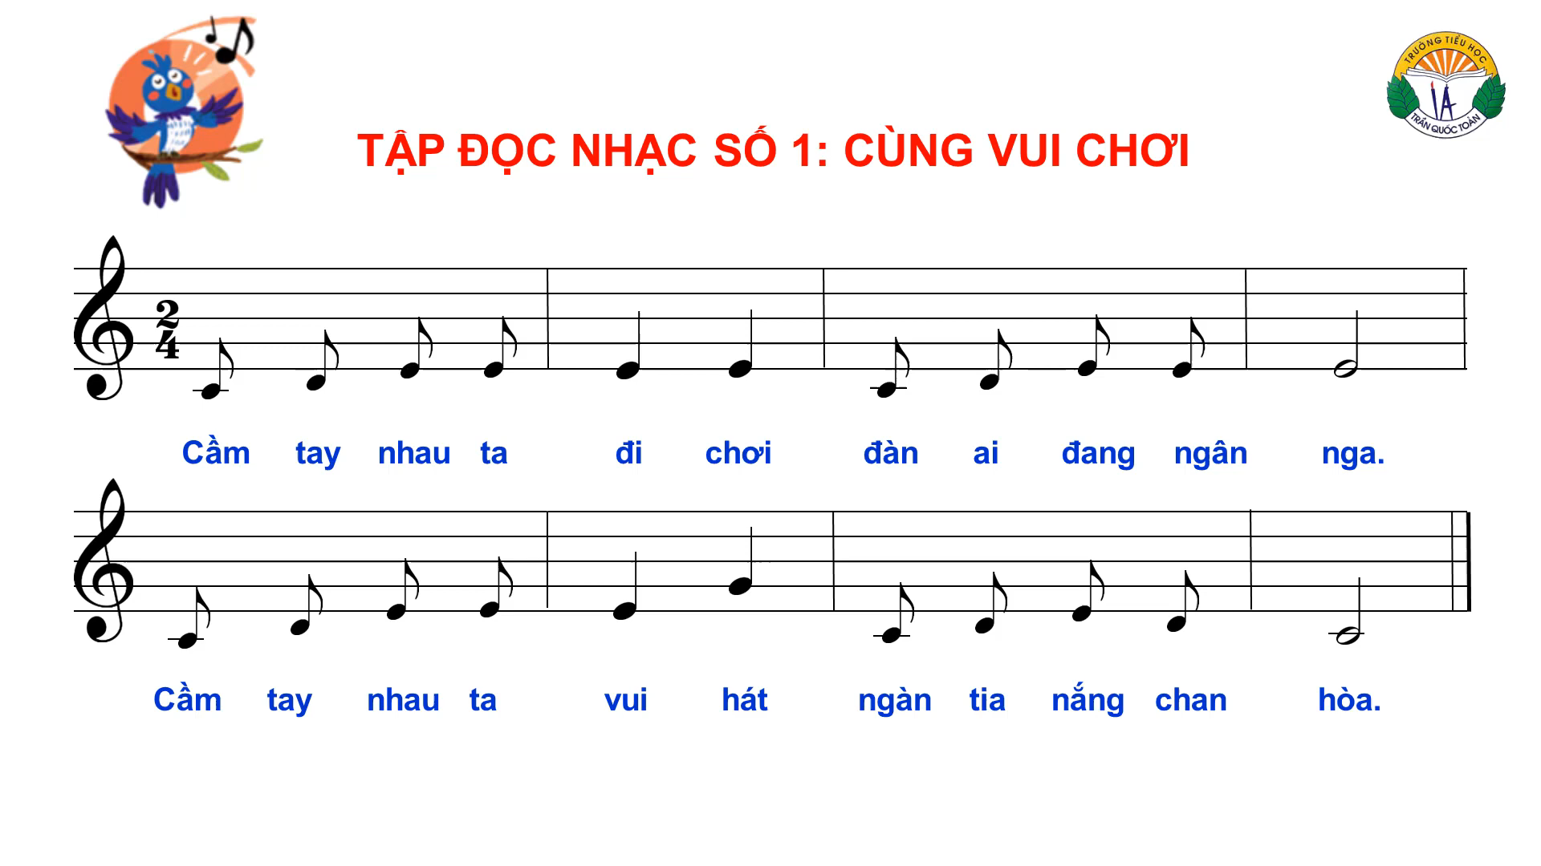

Slide 8

Thể hiện bài đọc nhạc kết hợp gõ phách:

Slide 9
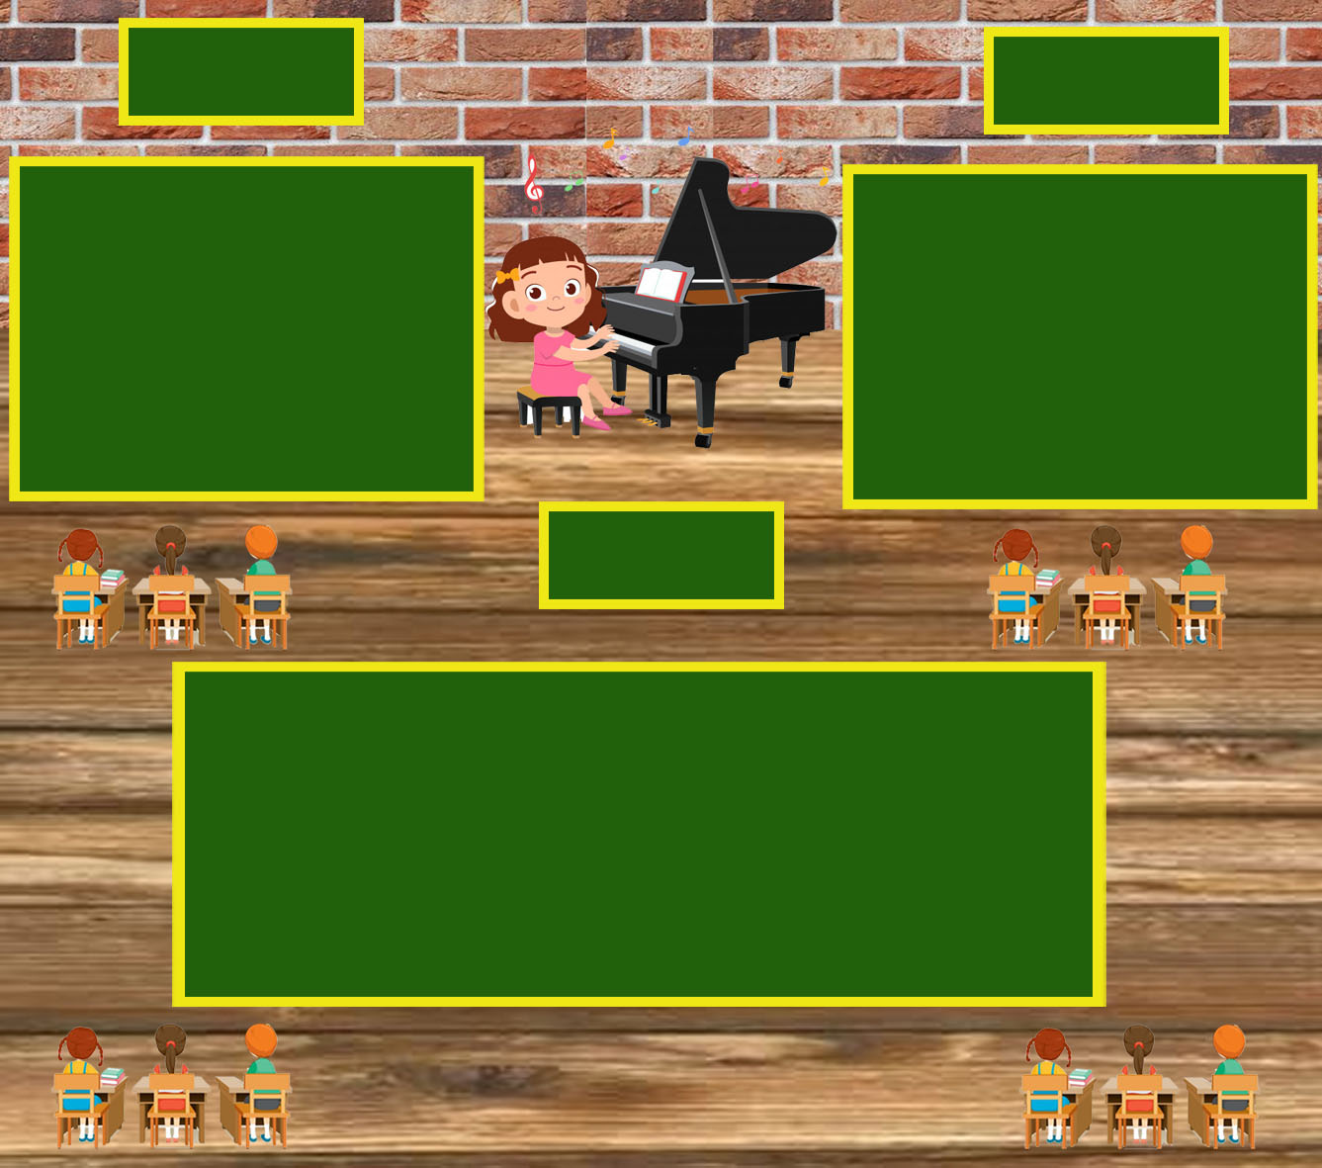
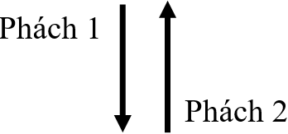
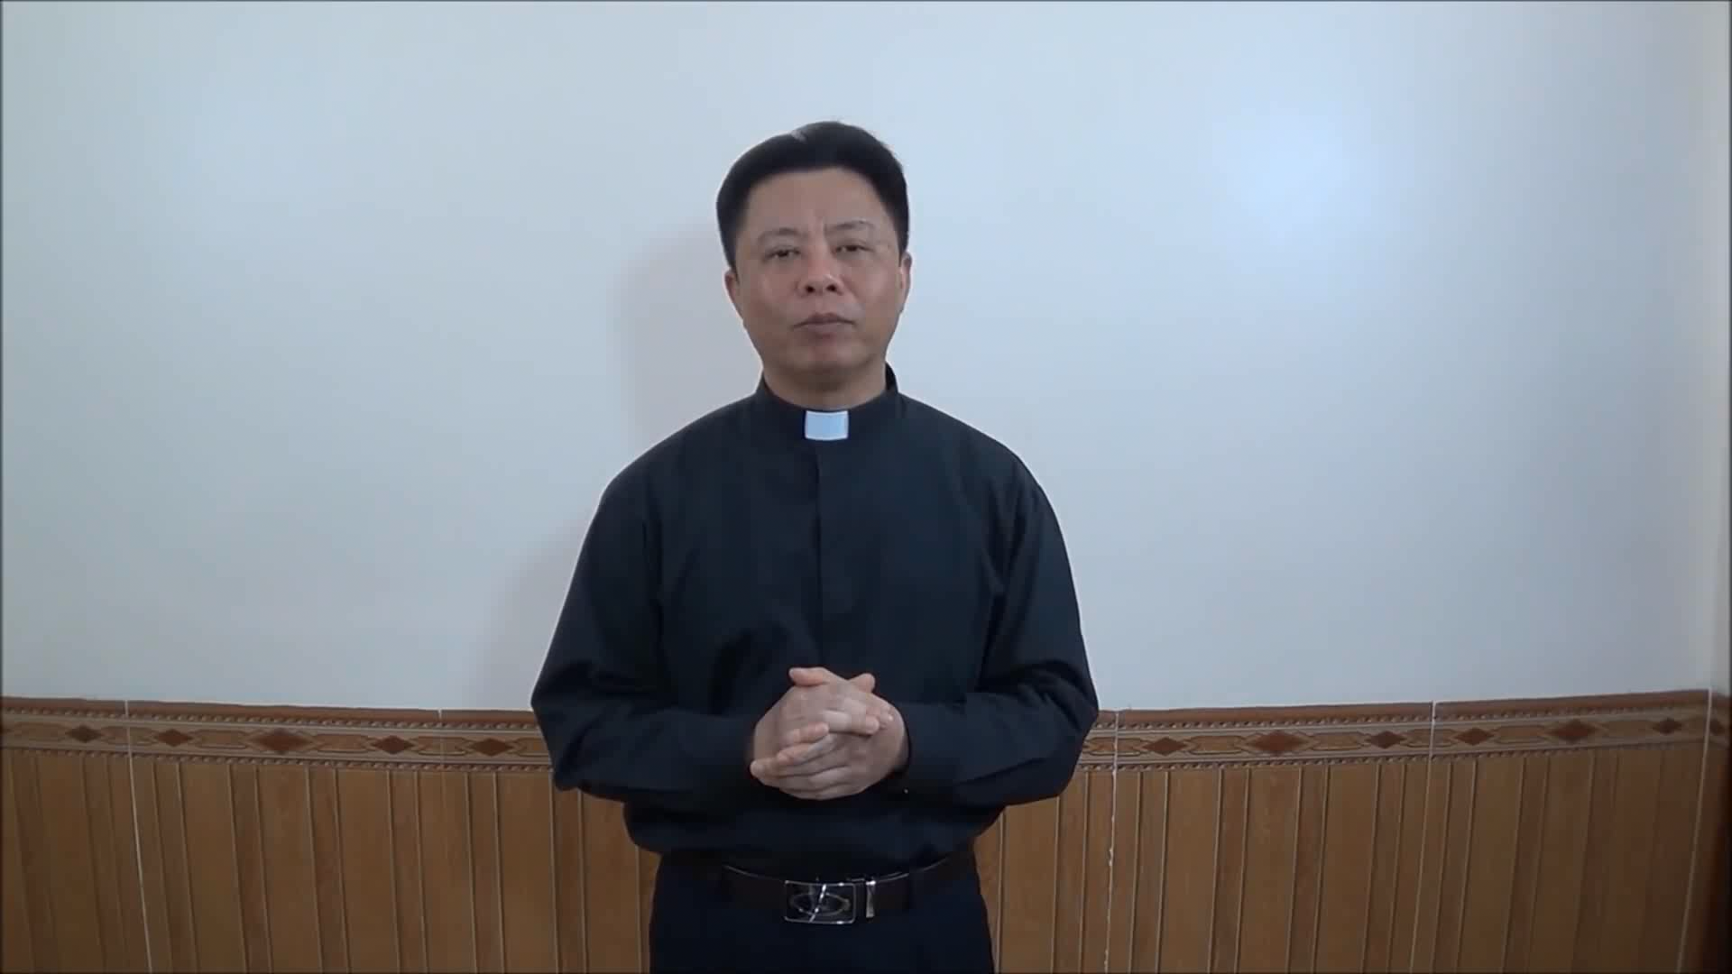
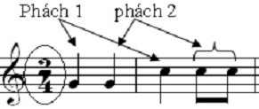
Sơ đồ
Cách đánh
Giới thiệu
Số chỉ nhịp trông như một phân số, được viết đầu bản nhạc. Nhịp 2/4 là gồm có 2 phách trong 1 ô nhịp mỗi phách được đo bằng 1 nốt đen.
VD
NỘI DUNG 2 LÝ THUYẾT ÂM NHẠC: Nhịp 2/4

Slide 11
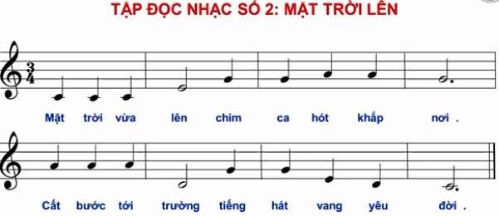

Nhịp nhàng
Bài có viết ở nhịp gì?
Bài có những hình nốt nhạc nào?
Bài có những nốt nhạc nào?
Nhận xét bài TĐN số 1 và TĐN số 2 có gì giống và khác nhau.

Slide 12
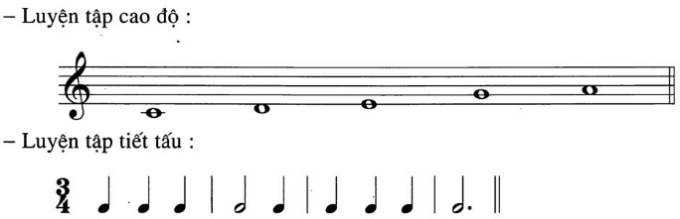
LUYỆN TẬP CAO ĐỘ, TIẾT TẤU

Slide 13
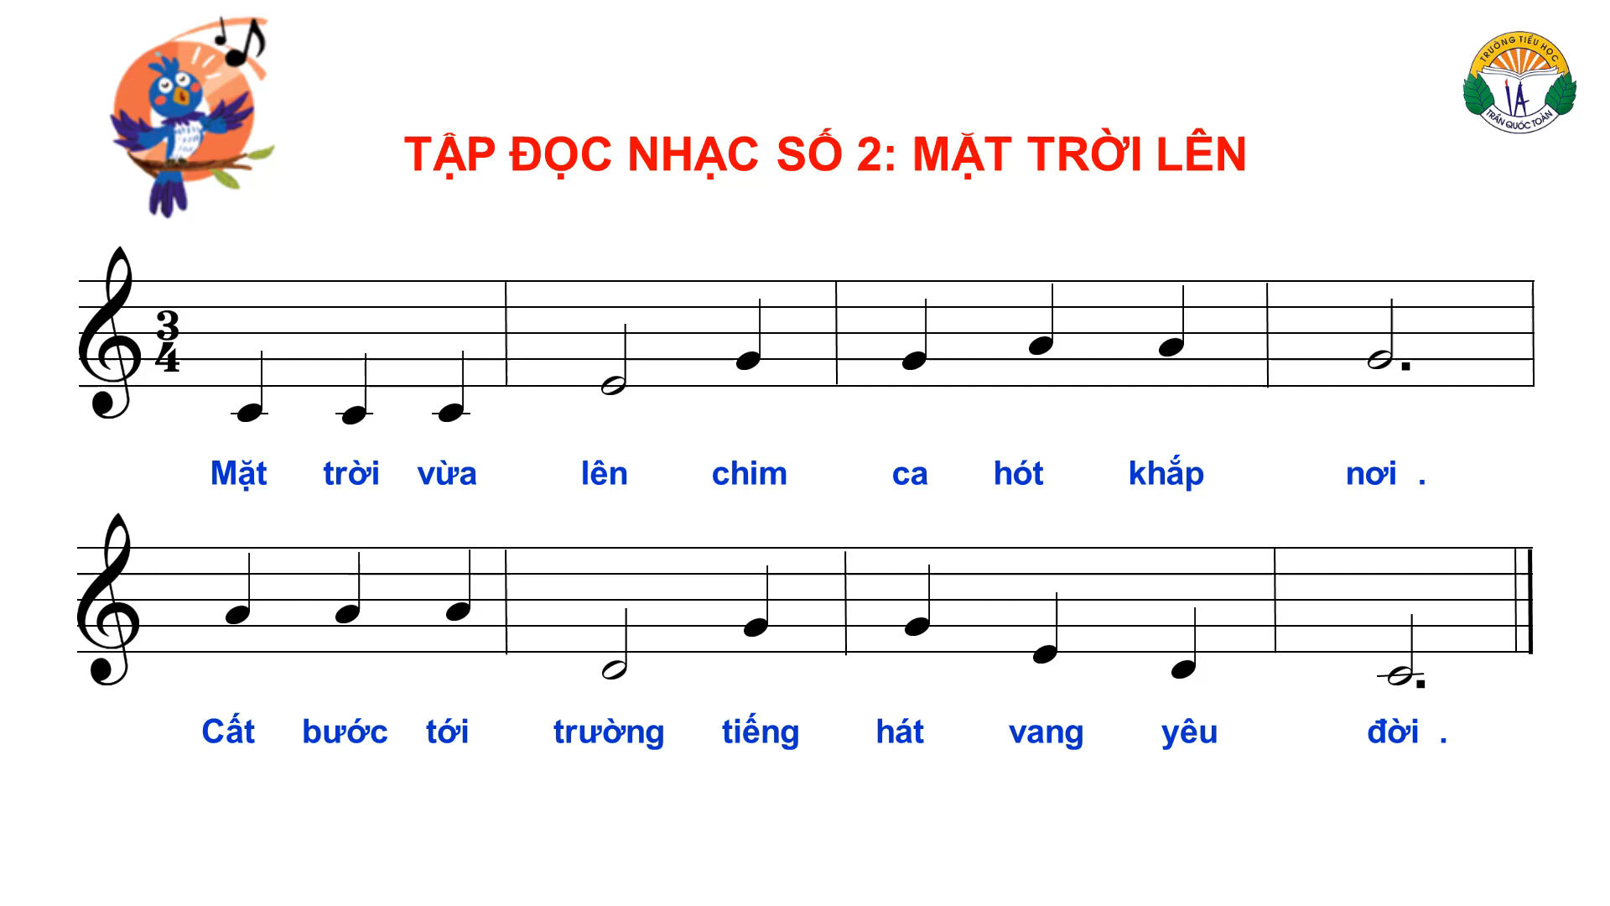

Slide 14
Thể hiện bài đọc nhạc kết hợp gõ phách:

Slide 15
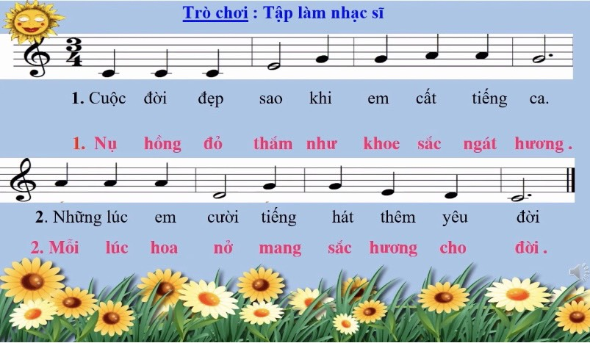

Slide 16
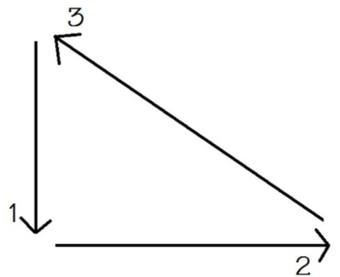
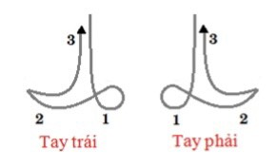

Sơ đồ
Cách đánh
Giới thiệu
Nhịp 3/4 mỗi ô nhịp có ba phách, giá trị mỗi phách bằng một nốt đen. Phách đầu tiên là phách mạnh, hai phách sau là phách nhẹ.

Slide 17
Sơ đồ
Thực tế

Slide 19

Giáo dục-củng cố-dặn dò

Slide 20


